Slide 1
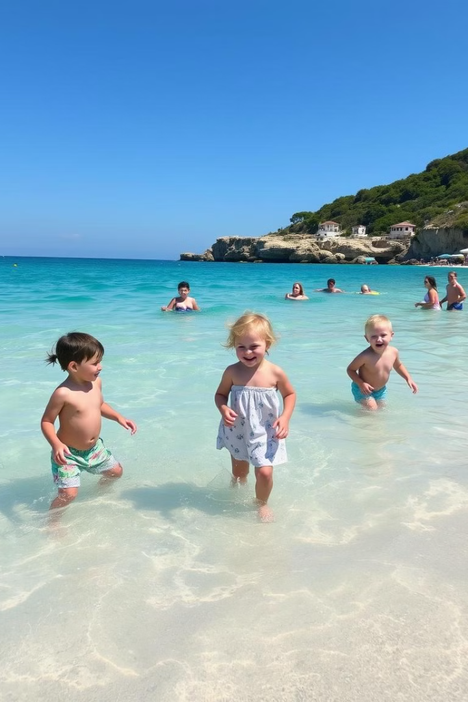

Khám Phá Mùa Hè
Chào mừng các bạn nhỏ đến với buổi khám phá mùa hè đầy thú vị! Hôm nay, chúng ta sẽ cùng nhau tìm hiểu về những điều đặc biệt của mùa hè, từ thời tiết, trang phục đến những hoạt động vui chơi và những loại trái cây ngon lành. Hãy cùng nhau khám phá và tận hưởng những điều tuyệt vời mà mùa hè mang lại nhé!
by Hân Bảo

Slide 2
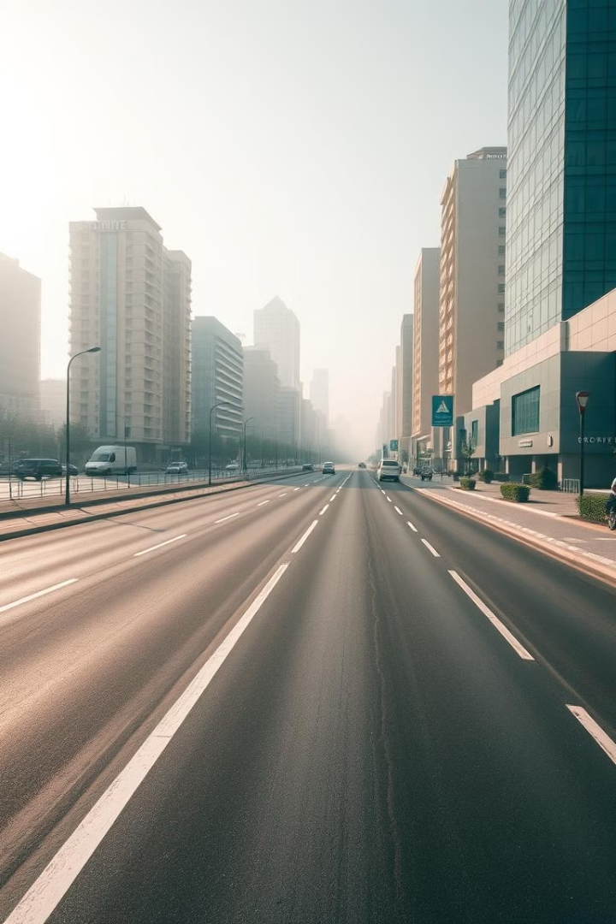



Đặc Điểm Thời Tiết Mùa Hè
Nắng Nóng
Nhiệt Độ Cao
Ít Mưa
Mùa hè thường có thời tiết nắng nóng, nhiệt độ cao và ít mưa. Đây là thời điểm lý tưởng để tham gia các hoạt động ngoài trời như đi biển, bơi lội và vui chơi dưới nước. Tuy nhiên, chúng ta cũng cần chú ý bảo vệ sức khỏe để tránh bị say nắng và mất nước.

Slide 3
Trang Phục Mùa Hè
Áo Ba Lỗ
Quần Short
Mũ Rộng Vành
Kính Râm
Thoáng mát, thoải mái khi vận động.
Năng động, dễ dàng di chuyển.
Che nắng, bảo vệ da mặt.
Bảo vệ mắt khỏi tia UV.
Vào mùa hè, chúng ta thường mặc những trang phục thoáng mát, thoải mái như áo ba lỗ, quần short, váy ngắn. Đừng quên đội mũ rộng vành và đeo kính râm để bảo vệ da và mắt khỏi ánh nắng mặt trời gay gắt nhé!

Slide 4
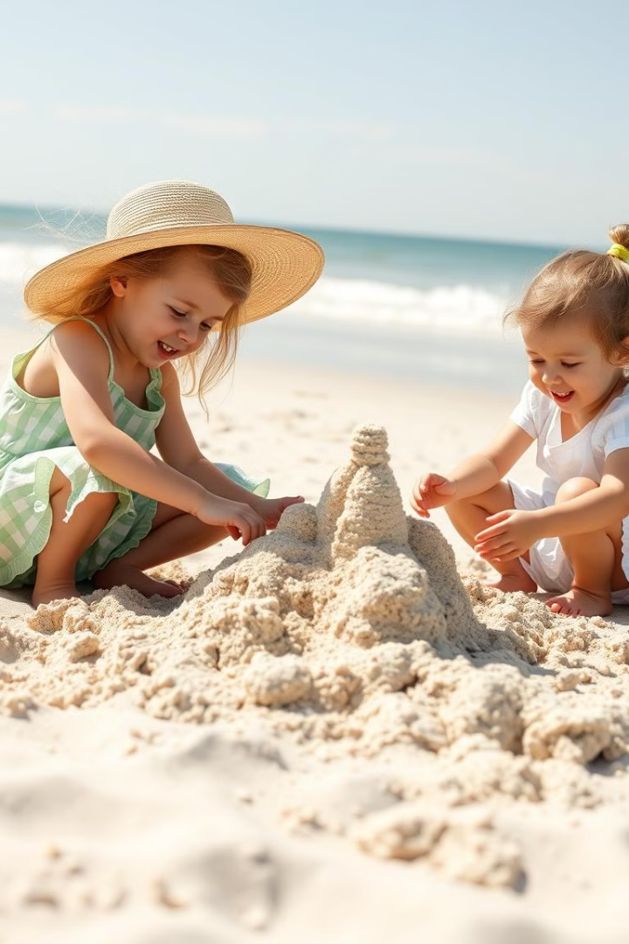



Hoạt Động Vui Chơi Mùa Hè
Đi Biển
Bơi Lội
Tắm biển, xây lâu đài cát, chơi các trò chơi trên biển.
Bơi ở hồ bơi hoặc công viên nước.
Ăn Kem
Thưởng thức những que kem mát lạnh.
Mùa hè là thời điểm tuyệt vời để tham gia các hoạt động vui chơi ngoài trời. Chúng ta có thể đi biển, bơi lội, cắm trại, hoặc đơn giản là thưởng thức những que kem mát lạnh. Hãy tận hưởng những khoảnh khắc đáng nhớ bên gia đình và bạn bè nhé!

Slide 5
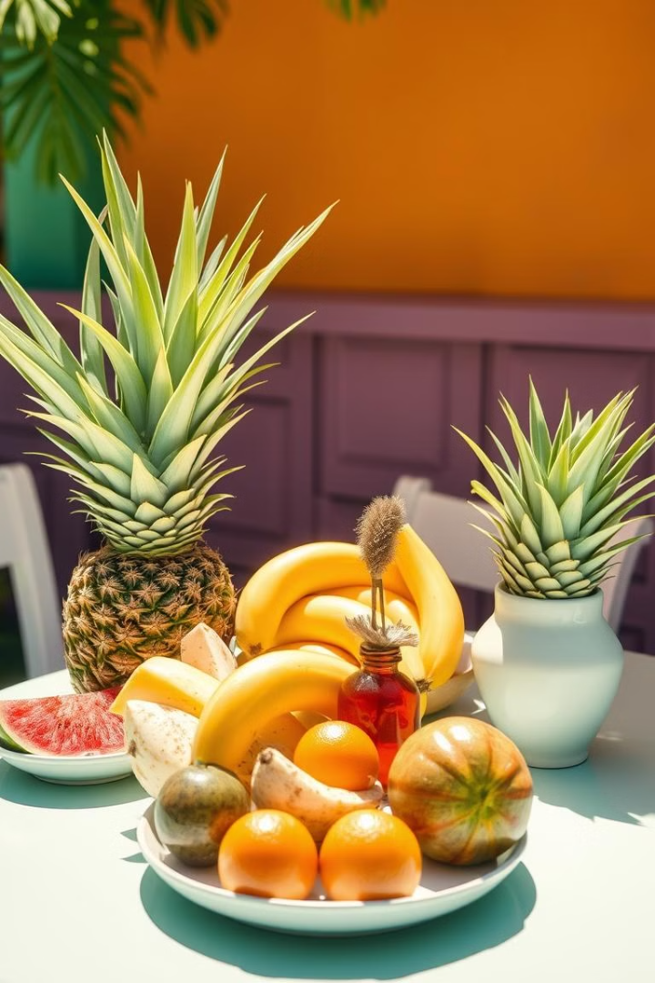
Thực Phẩm Mùa Hè
Dưa Hấu
Xoài
Giải khát, cung cấp vitamin và khoáng chất.
Ngọt ngào, giàu vitamin C.
Thanh Long
Mát, bổ dưỡng, tốt cho tiêu hóa.
Mùa hè có rất nhiều loại trái cây ngon và bổ dưỡng như dưa hấu, xoài, thanh long, vải thiều... Những loại trái cây này không chỉ giúp giải khát mà còn cung cấp vitamin và khoáng chất cần thiết cho cơ thể. Hãy thưởng thức những món quà tuyệt vời từ thiên nhiên nhé!

Slide 6
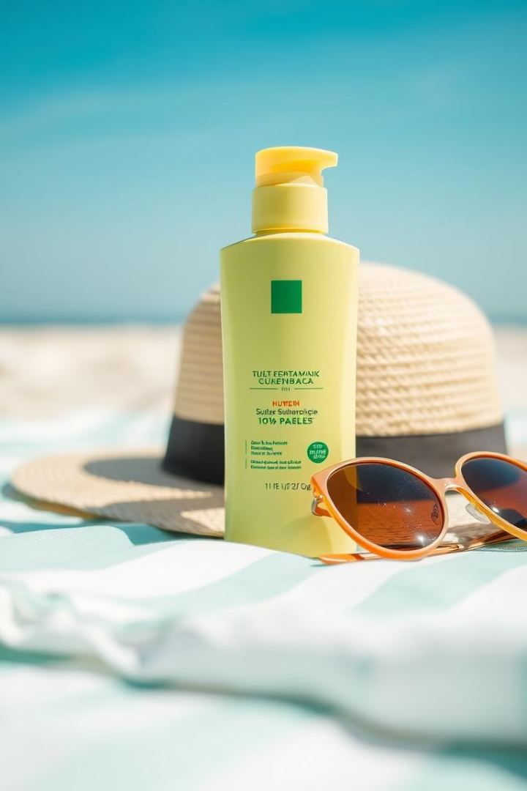




Bảo Vệ Sức Khỏe Mùa Hè
Uống Đủ Nước
Giữ cơ thể đủ nước, tránh mất nước.
Sử Dụng Kem Chống Nắng
Bảo vệ da khỏi tác hại của tia UV.
Đội Mũ, Đeo Kính
Che chắn, bảo vệ da và mắt.
Hạn Chế Ra Ngoài
Tránh thời điểm nắng nóng cao điểm.
Để bảo vệ sức khỏe trong mùa hè, chúng ta cần uống đủ nước, sử dụng kem chống nắng, đội mũ, đeo kính khi ra ngoài trời nắng. Hạn chế ra ngoài vào thời điểm nắng nóng cao điểm và tìm những nơi mát mẻ để nghỉ ngơi. Chúc các bạn có một mùa hè thật vui vẻ và khỏe mạnh!

Slide 7



Tô Màu Mùa Hè
Hãy cùng nhau tô màu và trang trí những bức tranh về mùa hè. Các bạn có thể vẽ những bãi biển xanh mát, những que kem ngọt ngào, hoặc những hoạt động vui chơi mà các bạn yêu thích. Hãy thỏa sức sáng tạo và tạo ra những tác phẩm nghệ thuật thật đẹp nhé!
Tô Màu
2
Sử dụng màu sắc tươi sáng.
Chọn Tranh
1
Chọn bức tranh yêu thích.
Trang Trí
3
Thêm chi tiết sáng tạo.

Slide 8

Tổng Kết Mùa Hè
Hôm nay, chúng ta đã cùng nhau khám phá rất nhiều điều thú vị về mùa hè. Chúng ta đã biết về thời tiết, trang phục, hoạt động vui chơi và những loại trái cây ngon lành của mùa hè. Chúng ta cũng đã học được cách bảo vệ sức khỏe để có một mùa hè thật vui vẻ và khỏe mạnh. Về nhà, các bạn hãy kể cho bố mẹ nghe những gì con biết về mùa hè nhé!
3
30
100
Tháng
Độ C
%
Thời gian của mùa hè.
Nhiệt độ trung bình.
Niềm vui và hạnh phúc.

